Slide 1
Lab9——医院信息系统报告
——JS121208李贵林，JS121231张博彦

Slide 2
大作业所用主要的知识点
1、结构体
2、指针
3、类
4、if、while、for循环语句

Slide 3
系统总功能概要
1、建立一个医院信息系统，储存医院、科室、医生等信息
2、可实现增加医生信息——（1）具体代码 （2）事例展示
3、可实现修改医生信息——（1）具体代码 （2）事例展示
4、可实现查询医生信息——（1）具体代码 （2）事例展示
5、可实现删除医生信息——（1）具体代码 （2）事例展示
6、可实现清空医院信息——（1）具体代码 （2）事例展示

Slide 4
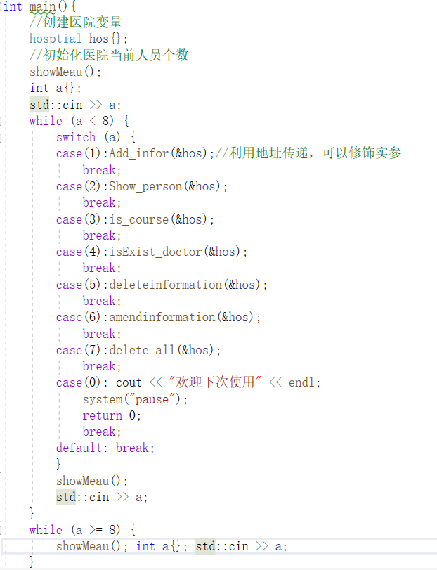
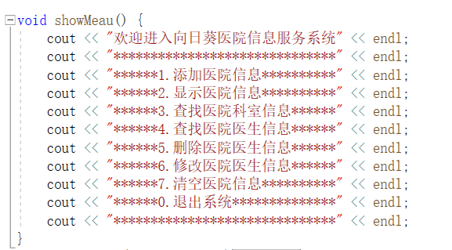
建立一个医院信息系统，储存医院、科室、医生等信息

Slide 5
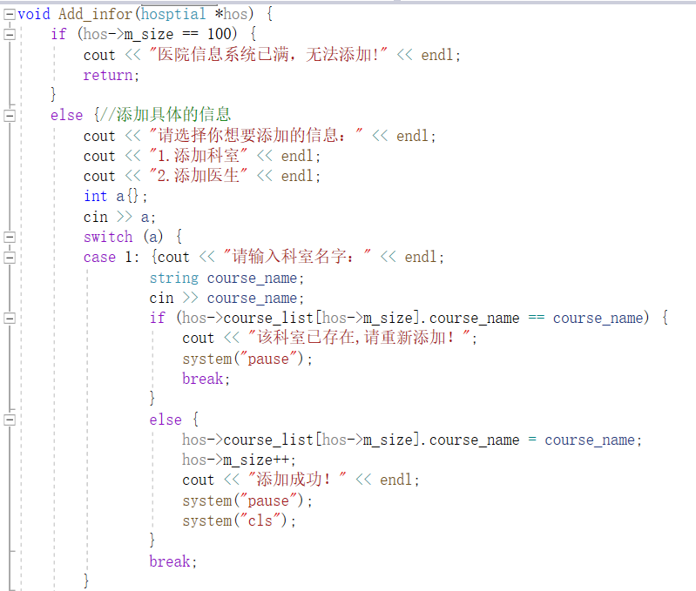
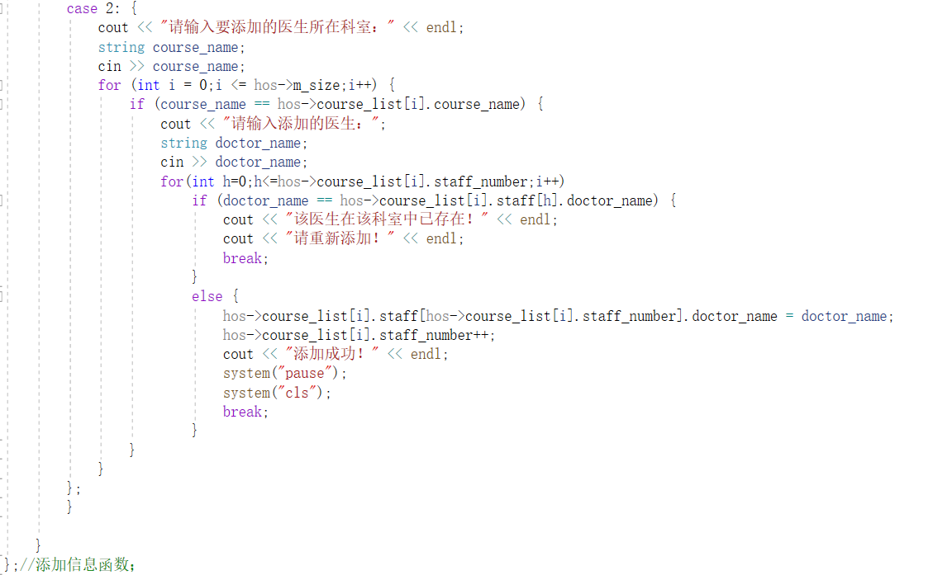
增加医生信息——具体代码

Slide 6
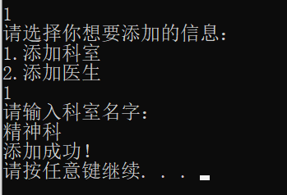
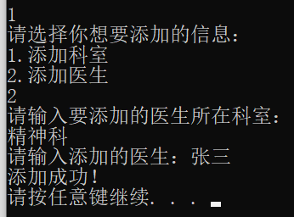
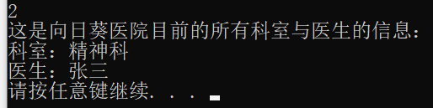
增加医生信息——事例展示
添加科室 添加医生 添加后结果

Slide 7
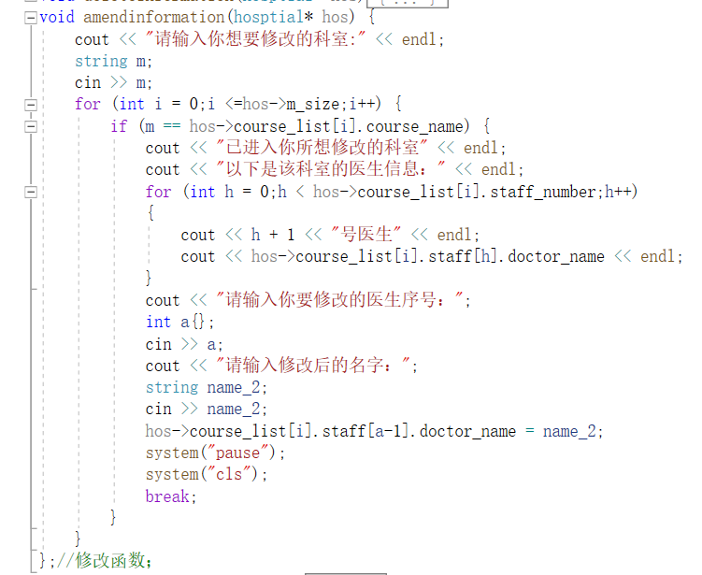
修改医生信息——具体代码

Slide 8
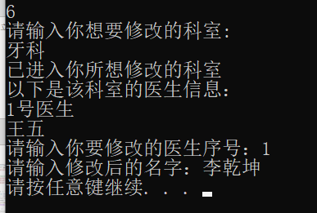
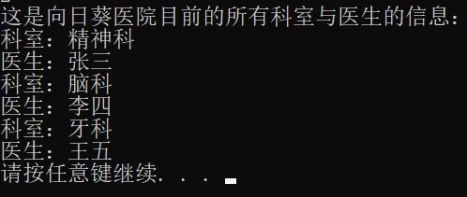
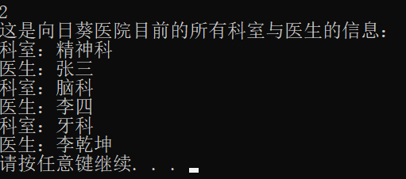
修改医生信息——事例展示
编辑前 编辑过程 编辑后

Slide 9
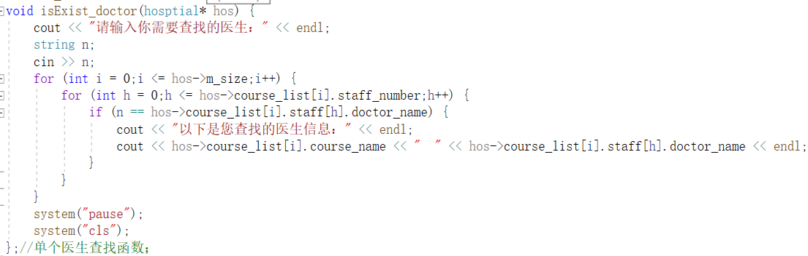
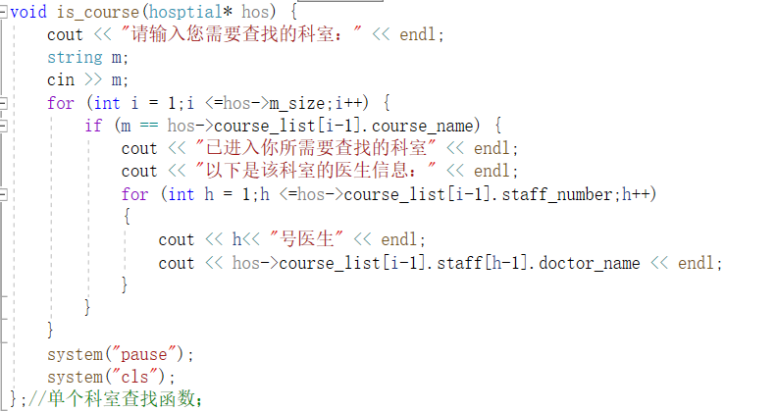
查询医生信息——具体代码
查找单个医生的代码
查找科室以显示科室中所有医生的代码

Slide 10
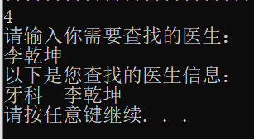
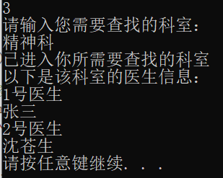
查询医生信息——事例展示
查找单个医生——李乾坤医生 查找精神科中所有医生

Slide 11
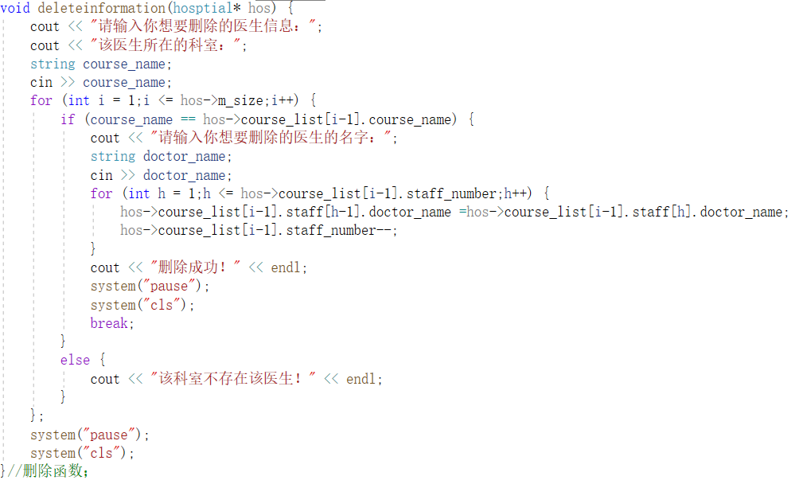
删除医生信息——具体代码

Slide 12
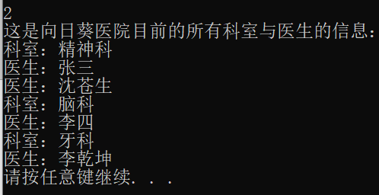
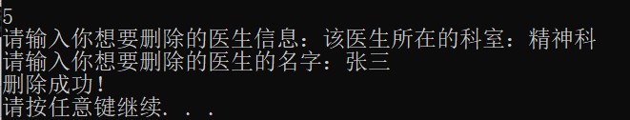
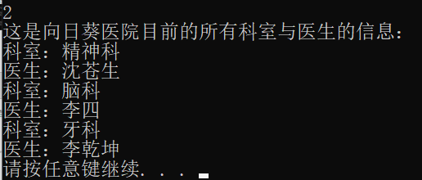
删除医生信息——事例展示
删除前 删除医生：张三
删除后

Slide 13

清空医院信息——具体代码

Slide 14


清空医院信息——事例展示
清空前医院系统内医生信息 清空过程
清空后查看医院系统内医生信息

Slide 15
医院信息系统作业小结
1、加深了对结构体的的具体使用方法的认识，意识到了之前对结构体中部分细节处的错误认识，改正并学习了其正确的使用方法
2、更加熟悉了对指针的使用方法，并使用指针简化了诸多复杂的问题，使得代码更加简便高效
3、对循环语句有了更进一步的认识，学习了循环语句的诸多妙用，从而克服了许多以前不知如何处理解决的问题
4、第一次两人编写了同一个代码，从中了解到了团队合作编码的重要性，在编码过程中，两人相互讨论，了解对方编程的风格及其代码的具体意义，使得两者代码结合后仍具有完整性、流畅性、高效性，同时也学习了对方编码时的优秀编码技巧。

